Slide 1
EŞLENDİRMEYE
YENİ EŞLENDİRME EKLENMESİ

Slide 2
Eşlendirme Seçilir.

Slide 3
Yeni sporcu gir Seçilir.

Slide 4
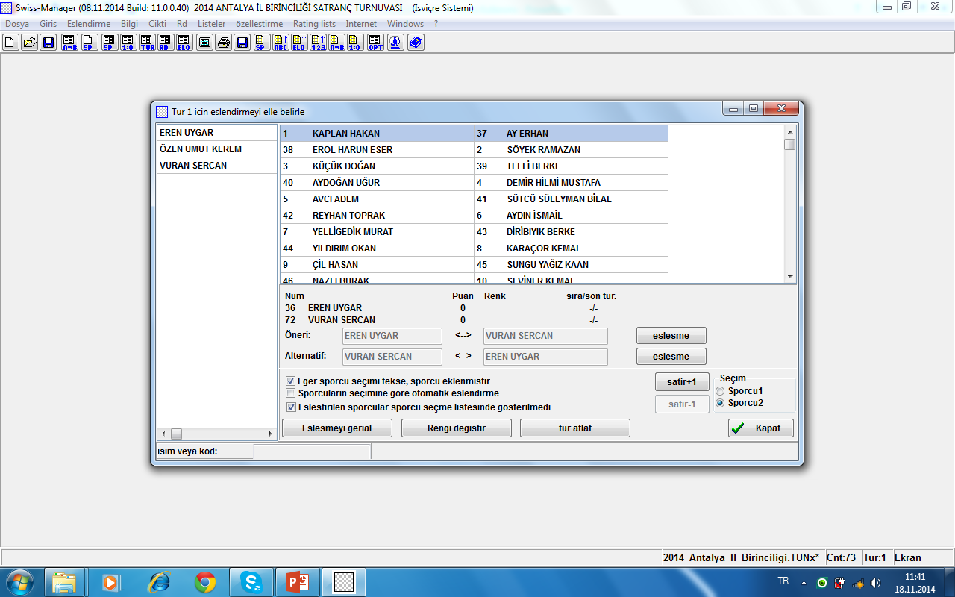
1.
Sporcu Seçilir.
2.Eşleşme Seçilir.

Slide 5
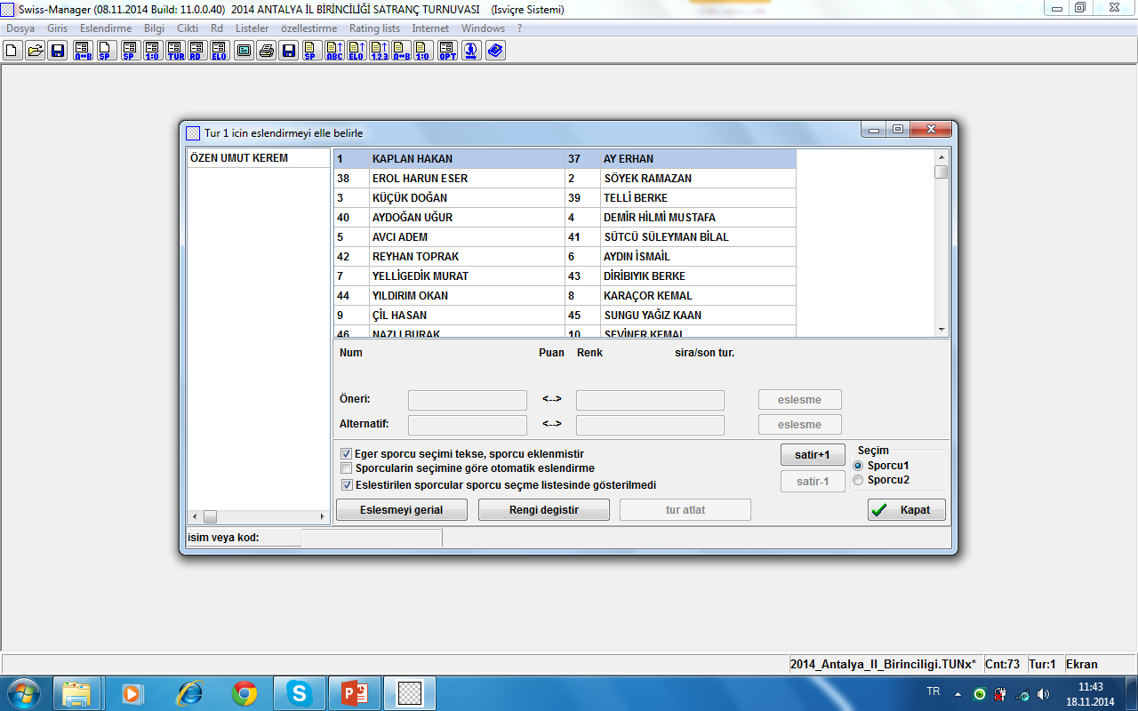
Kapat Seçilir.

Slide 6
Tur Eşlendirmesi elle yapılır.

Slide 7
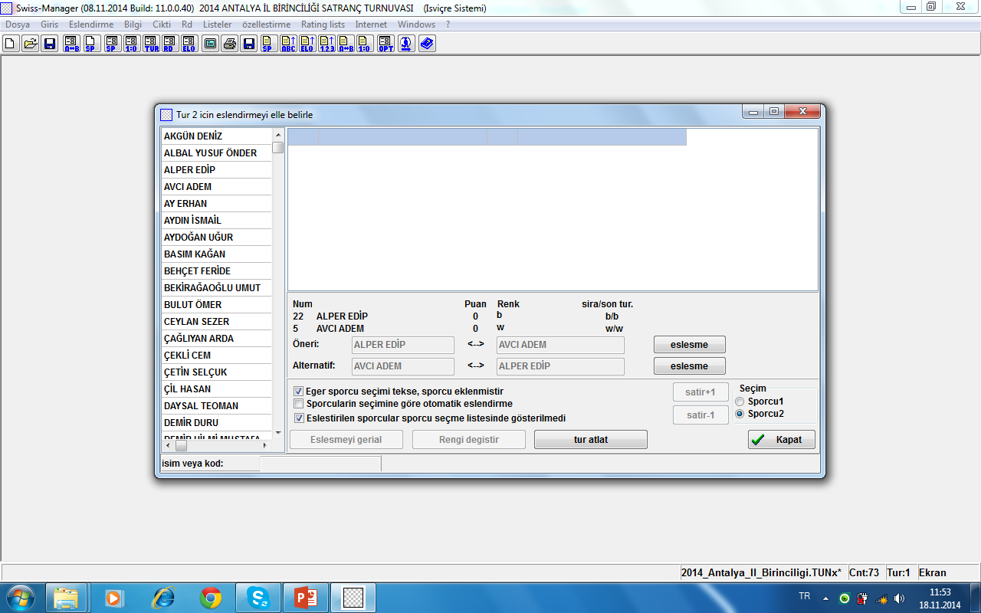
Eşlendirme için sporcunun üzerine gelerek sporcu seçiniz.
Eşlendirmeyi seçerek tıklayınız. Tüm sporcular elle eşlendirilir.

Slide 8
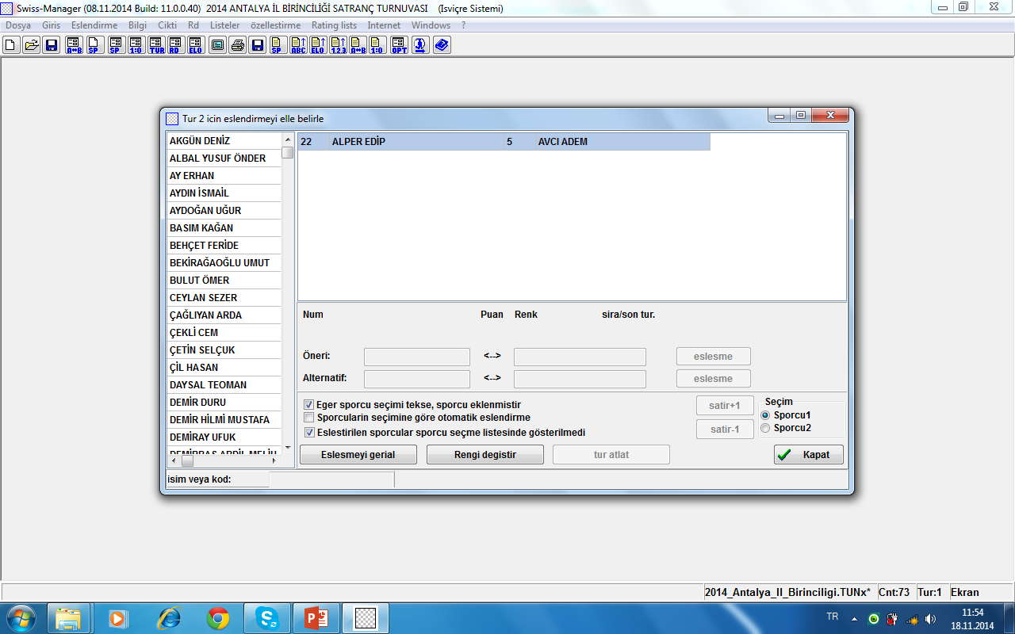
Tüm sporcuların eşlendirmesi yaparak Kapat tıklanır.

Slide 9
Tur Eşlendirmesinden sporcu çıkarılır. Tıklayınız.

Slide 10
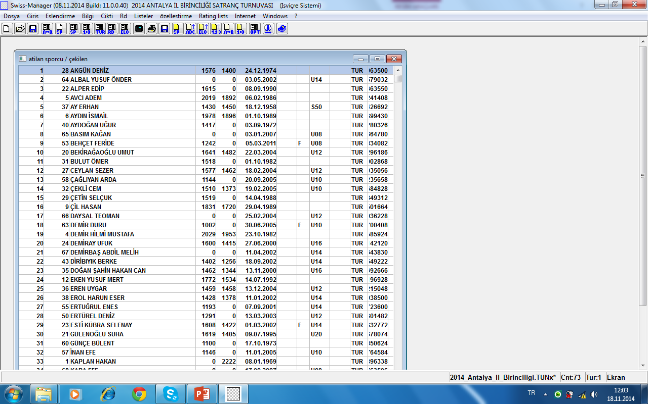
Eşlendirmeden çıkacak sporcuyu seçerek tıklayınız.

Slide 11
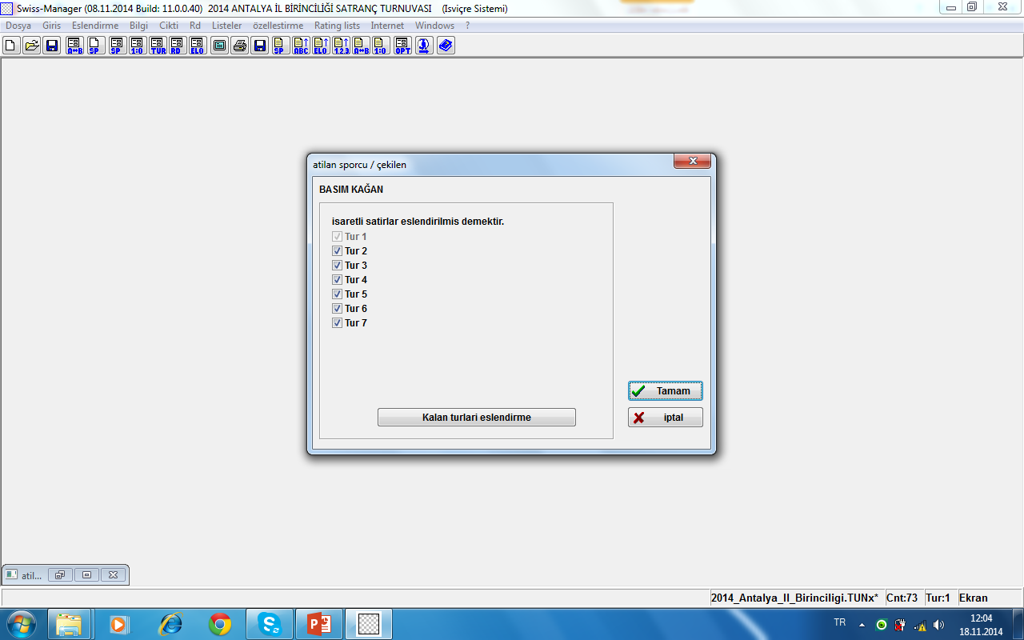
Kalan turlarda eşlendirmeyi seçerek tıklayınız.

Slide 12
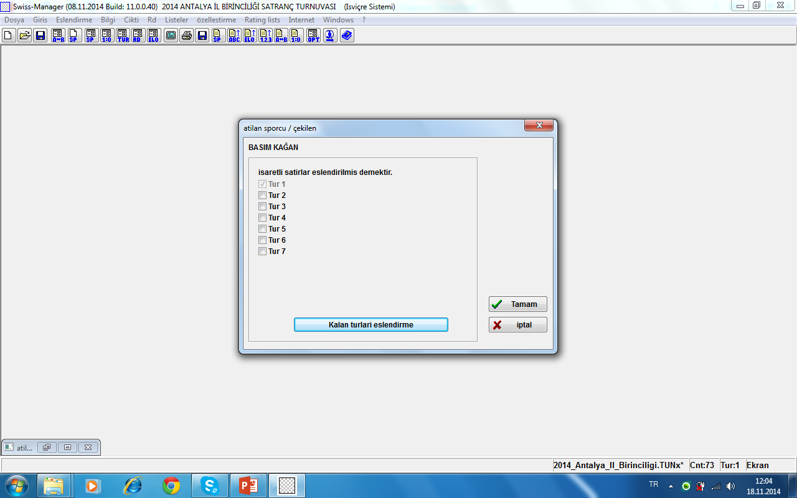
Tamam’ı tıklayınız.

Slide 13
Sporcu tur atlattırılır. Tıklayınız.

Slide 14
Eşlendirmede sporcu (elle) tur atlatılır.

Slide 15
Eşlendirmeden çıkarılan sporcu yeni tur eşlendirmesine alınır.

Slide 16
Oyunculara Eşlendirme yasağı sağlar
Sporcuların beraber eşlendirmesi yasaklanır.
Forbidden pairings seçiniz.
Forbidden pairings sayfasından oyuncu seçiniz.
Seçilen oyuncuya rakip olmayacak, oyuncuları seçiniz.
OK basarak sayfadan çıkınız.
Eşlendirme menüsü sayfasından No forbidden pairings işaretleyiniz.
Eşlendirmeyi başlat seçiniz.

Slide 17
Listelerin alınması

Slide 18
Listeler seçilir

Slide 19
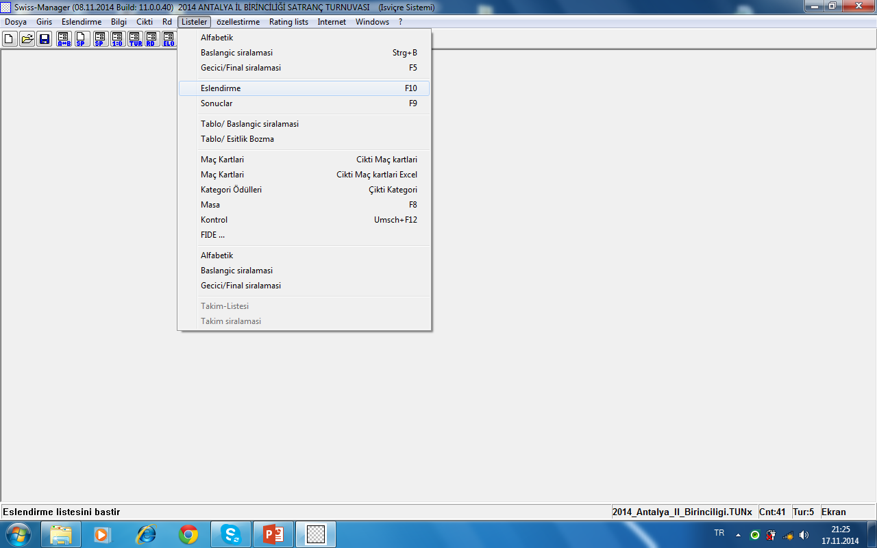
Başlavgıç sıralamsını gösterir
Alfabetik listeyi gösterir
Gecici/Final sıralamasını gösterir
Eşlendirme listesini gösterir
Tablo/Başlangıç sıralamasını gösterir

Slide 20
Yazdırma Ayarları

Slide 21
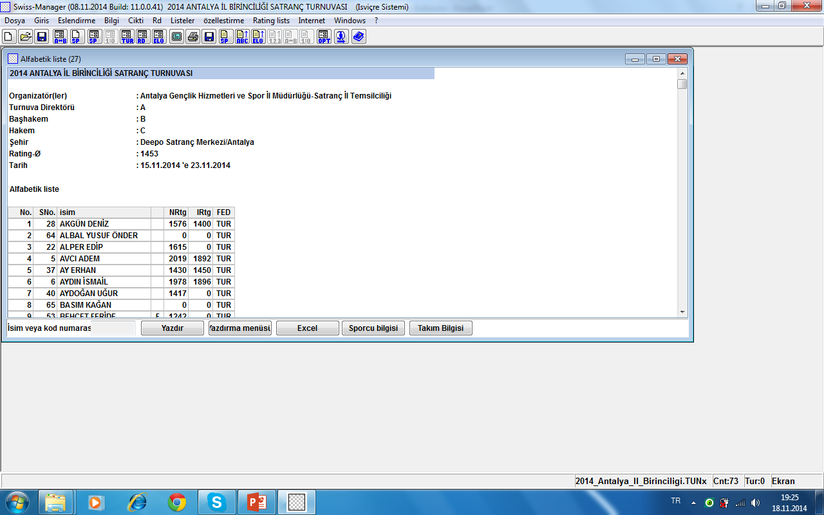
Yazdırma menüsünü tıklayınız.

Slide 22
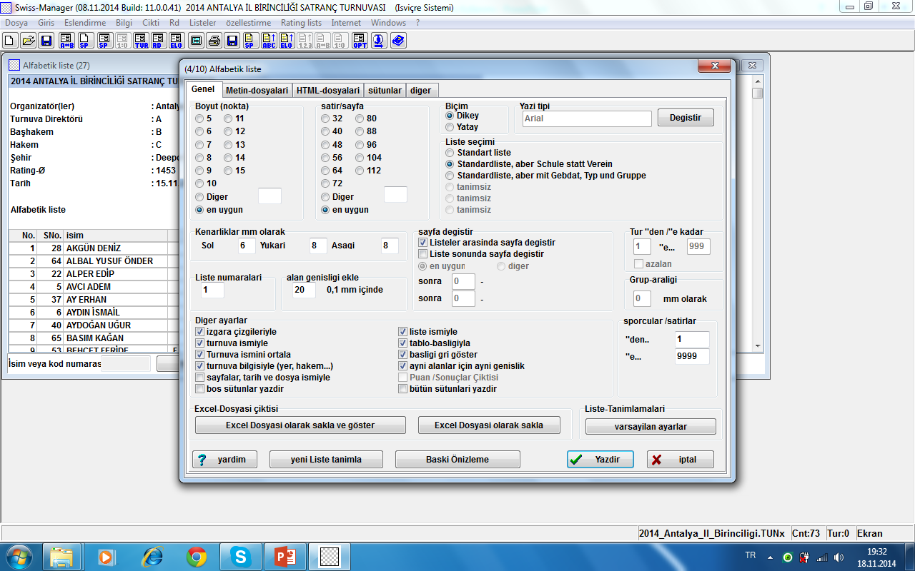
Sütunlar tıklayınız
Standart liste değiştirilemez.
2. Veya 3. seçiniz.

Slide 23
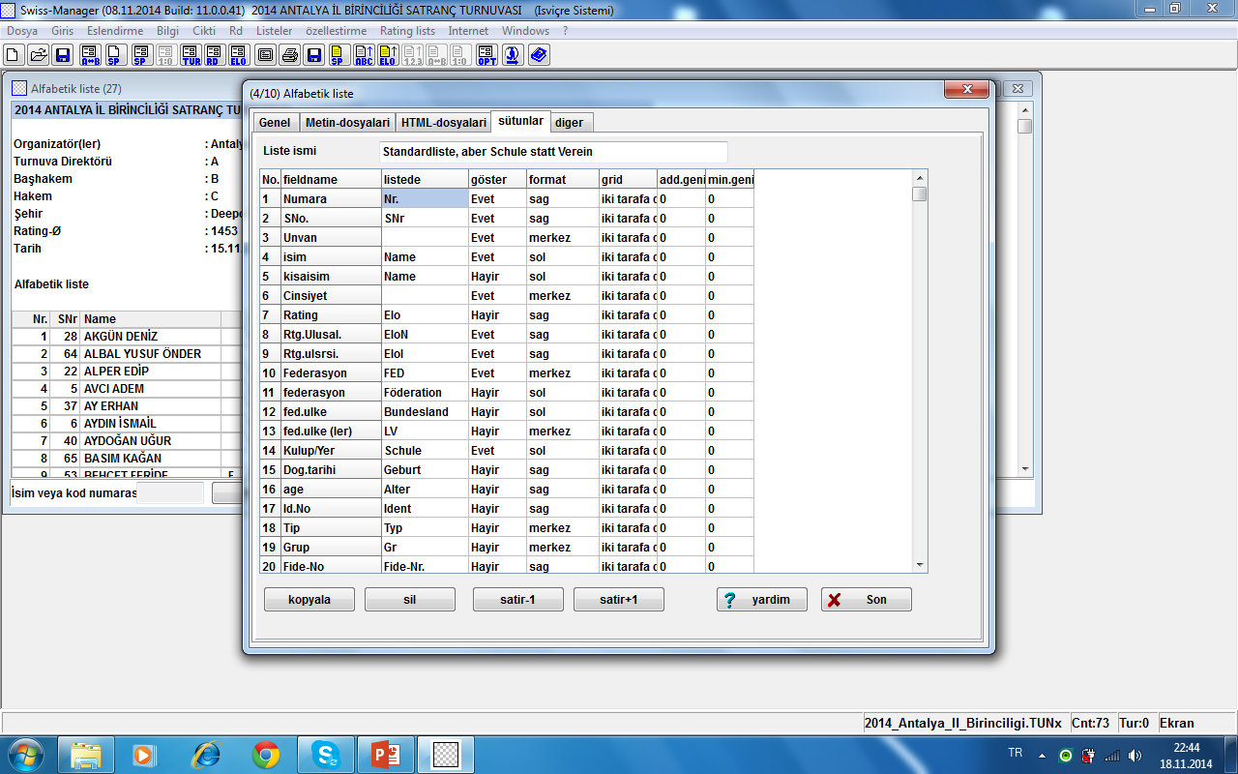
1. Listeden seçiniz. İsimleri yazarak değiştiriniz.
Son tıklanır
2. Göster sütununda seçim yapınız. Evet için Y , Hayır için N tıklayınız.

Slide 24
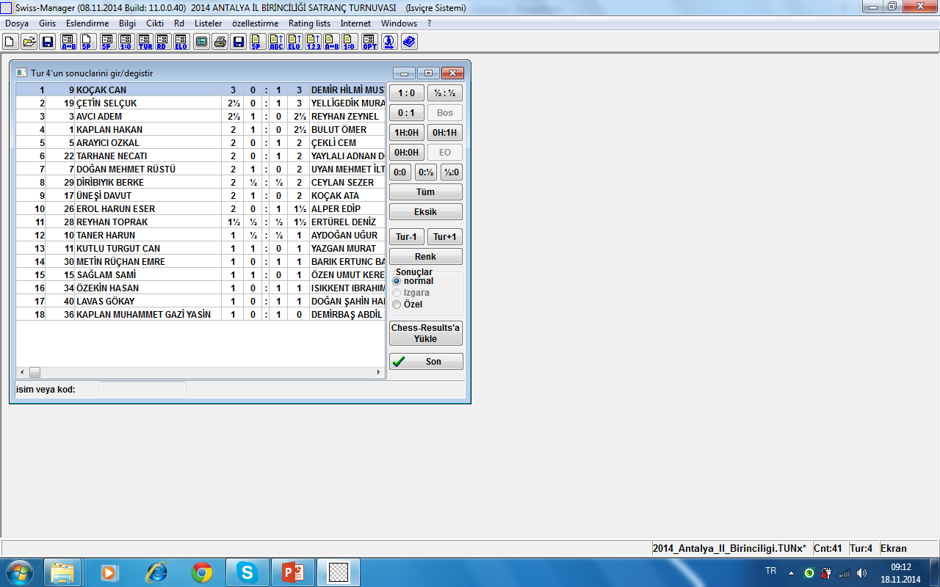
Sporcunun üzerine gel, sonucu buradan seç ve tıkla.
Ches-Resullts ‘u tıkla , sonuçları yükle. Bu işlemi her tur yapınız.
İnternet yayını için sitenin (Antalya.tsf.org.tr yönetim kısmından) turnuva sayfasından link alınmalıdır.

Slide 25
Interteti tıklayınız.

Slide 26
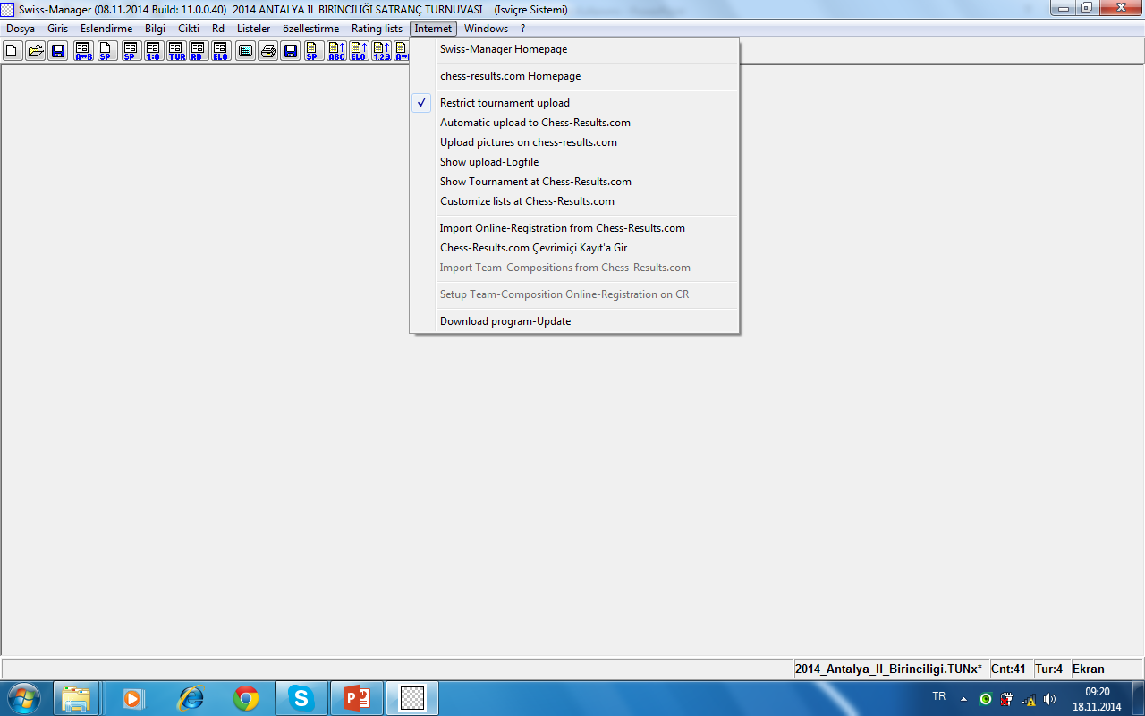
Automatik upload to Chess-Resullts.com ‘u tıklayınız.

Slide 27
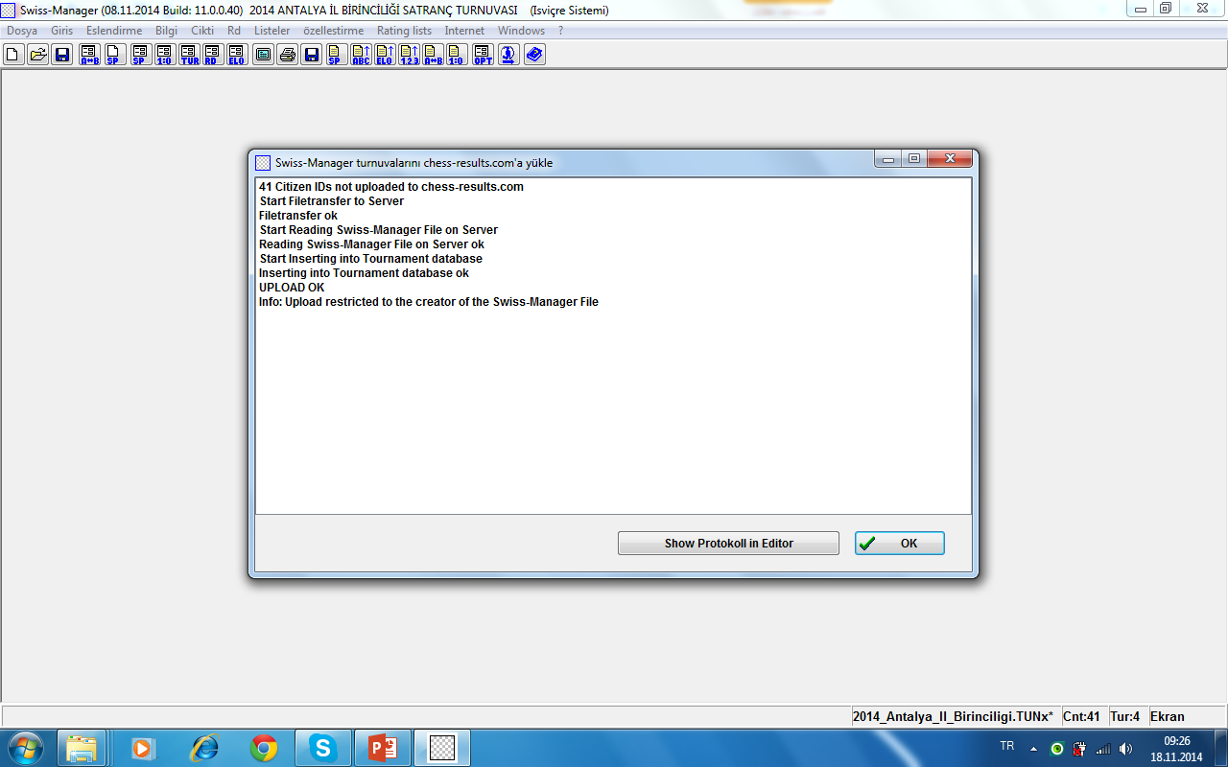
OK ‘u tıklayınız.

Slide 28
Bireysel Döner Turnuva

Slide 30
İsviçre Takım Turnuva

Slide 32
Takım Döner Turnuva

Slide 33
Takımlara giriniz

Slide 34
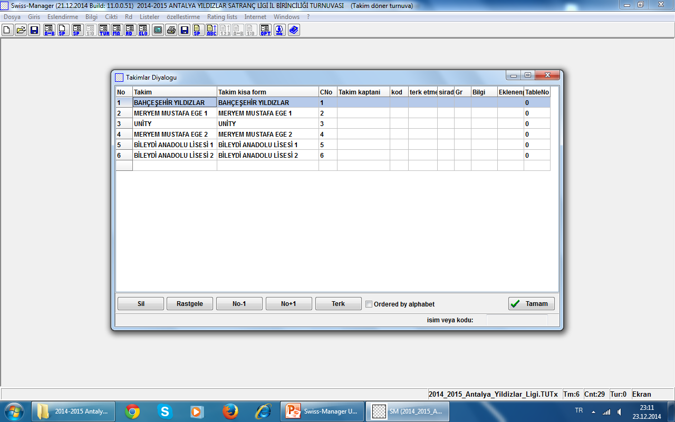
Eşlendirme için Takımları Kura sırasına göre sıralayınız

Slide 36
Dosya
Turnuva Dosyasının Hazırlanması
Turnuva Yükle
Turnuva dosyası yüklenir.

Slide 37
Giriş
Nat Dosyasından Sporcu Girişi
Elle Sporcu Girişi
Giriş bölümüne geliniz.
Sporcuları gir’e giriniz.
Özel seçim’e giriniz.
Kuvvet derecesi listesinden alacağın (ADD2,ADD3...) turnuva nat dosyasını seçiniz.
Cinsiyetleri seçiniz.
Ukd kısmına 1500-2000 yazarsak bu ukd’ler arasındaki sporcuları alır.
Elo kısmına 1500-2000 yazarsak bu elo’lar arasındaki sporcuları alır.
Doğum tarihi kısmına 01.01.2000-31.12.2000 yazarsak bu tarihler arasındaki sporcuları alır.
Kulüp numarası kısmına 15-30 yazarsak bu numaralar arasındaki sporcuları alır.
Madde 5,6,7,8 ortak kategori nat dosyasında uygulanır.
Arama başlat tıklayınız.
Sporcular listelendiğinde kabul eti tıklayınız.
Tamamı tıkla yınız.
Sporcuları gir kısmına gel.
Elle girişi seç.
Sporcu bilgilerini tek tek yaz.
4. Sporcu giriş sayfasının isim kısmına sporcunun soyadını yazıp enter bas. Elo ve ukd’li sporcular listesi çıkar. Buradan sporcuyu bulup, üzerine tıklayarak kayıt yapılır.

Slide 38
Giriş
Sporcular
Sonuçlar
Sporcu bilgileri girilir.
Sporcu bilgilerini değiştirebilirsiniz.
Sporcuyu turnuvadan çıkartabilirsiniz.
Sporcunun üzerine gel sili tıkla.
Tur sonuçları girilir.
2. Sonuçların internetten yayınlanmasını sağlar.

Slide 39
Giriş
Turnuvalar (TUR) (Turnuva verileri girilir)
Turnuvalar (TUR) (Turnuva verileri girilir)
Genel bilgiler :
Turnuva ismi girilir.
Organizatörler girilir.
Homepage(web sitesi) ve mail girilir.
Zaman kontrolü girilir.
Turnuva direktörü girilir.
Chiefarbiter (Başhakem) girilir.
Hakemler girilir.
Federasyon girilir.
Turnuva yeri girilir.
Tur sayısı girilir.
Başlangıç sıralama kriteri seçilir. (Sırala/göster kısmından sıralama tipi seçilir.)
Turnuvanın elo’ya Ukd’ye dahil olup olmadığı seçilir.
Eşlendirme kriteri seçilir.
Eşitlik bozmalar:
Eşitlik bozmayı seçerek sayfaya giriniz.
Yönergedeki eşitlik bozmaları seçerek giriniz.
Yönerge sırasına göre eşitlik bozmaları sıralayınız.
Listeler :verileri girilir.
4. Masa-Listesi :verileri girilir.
5. Fide ünvanı :verileri girilir.
Diğer: veriler girilir. (Takım eşitlik bozma)
Tamam deyip sayfadan çıkılır.
Yeni dosya için Turnuva verisini kopyala kısmından verilr kopyalanır.

Slide 40
Giriş
Takımlar
Tarihler
Takım turnuvalarında takım isimleri girilir.
Giriş bölümünün tarihler kısmından veya RD kısmından girebiliriz.
Eşlendirmeden önce tarihler ve saat girilmelidir.

Slide 41
Giriş
Sırala Startınk Rank List
Başlangıç sıralamasından önce; elo ve ukd güncellemesini yapınız.
Giriş bölümünden sırala starting rank list seçerek tıklayınız.

Slide 42
Eşlendirme
Eşlendirme Menüsü
Yeni Sporcu Gir
Bilgisayar otomotik eşlendirme yapar.
Eşlendirme menüsünü seçiniz.
Birinci Sporcunun rengini seçiniz.
3. Başlayı seçiniz.
Tamamı seçiniz.
Eşlendirmeyi değiştirmek için Rd seçiniz.
Rd’ de değiştireceğiniz turun eşlendirmesinin bir tur öncesini seçiniz.
7. Eşlendirmeye devam ediniz.
Yapılmış eşlendirmeyi elle değiştirebilirsiniz.
2. Yapılmış eşlendirmeye yeni sporcu eşlendirmesi ekleyebilirsiniz.
3. Eşlendirme bölümüne geliniz.
4. Yeni sporcu gire giriniz.
5. Eşlendirmeyi elle belirle sayfasının sporcular kısmından (sol bölüm) sporcu seçerek eşlendirme yapınız.
6. Önerilen veya alternatif eşleşmeyi seçiniz.
7. Kapat tıklayarak çıkınız.

Slide 43
Eşlendirme
Sporcu Gir
Sporcu Çıkart
Yapılmamış eşlendirmeyi elle yapabilirsiniz
2. Eşlendirme bölümüne geliniz.
3. Sporcu gire giriniz.
4. Eşlendirmeyi elle belirle sayfasının sporcular kısmından (sol bölüm) sporcu seçerek eşlendirme yapınız.
5. Önerilen veya alternatif eşleşmeyi seçiniz.
6. Kapat tıklayarak çıkınız.
Turdan sporcu çıkartır.
Sporcu çıkartı seçiniz.
Sporcu çıkart sayfasından sporcu seçiniz.
4. Sporcuyu çıkaracağınız turları seçiniz.
5. Tamamı seçiniz.

Slide 44
Eşlendirme
Sporcuyu Tur Atlat
Sporcuyu Yeniden Aktifleştir
Sporcunun tur atlaması elle yapılır.
Sporcuyu tur atlat seçilir.
Tur atlatılacak sporcu seçilir.
Seçtiğiniz sporcuya evet deyiniz.
Eşlendirmeye alınmayan sporcunun tekrar eşlendirmeye alınmasını sağlar.
Sporcuyu yeniden aktifleştir seçilir.
Yeniden aktifleştirilecek sporcu sayfasından sporcu seçilir.
4. Kalan turlarda oynuyor seçilir.
5. Tamam seçilir.

Slide 45
Eşlendirme
Forbidden pairings (Eşlendirme Yasağı)
Sporcuların beraber eşlendirmesi yasklanır.
Forbidden pairings seçiniz.
Forbidden pairings sayfasından oyuncu seçiniz.
Seçilen oyuncuya rakip olmayacak, oyuncuları seçiniz.
OK basarak sayfadan çıkınız.
Eşlendirme menüsü sayfasından No forbidden pairings işaretleyiniz.
Eşlendirmeyi başlat seçiniz.

Slide 46
Bilgi
Tur
Sporcu

Slide 47
Bilgi
İhraç
Turlardan ihraç olan sporcuları gösterir.

Slide 48
Çıktı

Slide 49
Rd
Tur

Slide 50
Listeler
Alfabetik
Başlangıç Sıralaması
Sporcuların alfabetik listesi gösterir.
Sporcuların alfabetik listesinin çıktısı alınır.
Sporcuları başlangıç sıralaması listesini gösterir.
Sporcuları başlangıç sıralaması listesinin çıktısı alınır.

Slide 51
Listeler
Geçici/ Final Sıralaması
Eşlendirme
Geçici/Final sıralamasını gösterir.
Geçici/Final sıralamasının çıktısı alınır.
Eşlendirme listesini gösterir.
Eşlendirme listesinin çıktısı alınır.

Slide 52
Listeler
Sonuç
Tablo/Başlangıç Sıralaması
Sonuç listesini gösterir.
Sonuç listesinin çıktısı alınır.
Tablo/Başlangıç sıralamasını gösterir.
Tablo/Başlangıç sıralamasının çıktısı alınır.

Slide 53
Listeler
Tablo/Eşitlik Bozma
Maç Kartları
Tablo/Eşitlik bozmayı gösterir.
Tablo/Eşitlik bozmayı çıktısı alınır.
Maç kartlarini gösterir.

Slide 54
Listeler
Takım Listesi
Takım sıralaması
Takımların Geçici/Final sıralamasını gösterir.
Takımların başlangıç sıralamasını gösterir.

Slide 55
Listeler

Slide 56
Yazdırma Menüsü Ayarları
Yazdırma Menüsüne Giriş
Listeyi Bölme
Listeler bölümünü seçiniz.
Yadıracağınız listeyi başlığını seçiniz.
Yazdırma menüsünü seçiniz.
Yazdırma menüsüne giriş yaptınız.
Listeyi böler.
Listeyi seçin. ( Örnek Eşlendirme, Sonuç..gibi)
Yazdırma menüsüne giriniz.
Sporcular/satırlar kısmına böleceğiniz kısmı sayı olarak giriniz.(1 den 25 e gibi.)

Slide 57
Yazdırma Menüsü Ayarları
Genel
Genel
Boyut(nokta):Yadırma boyutu değiştirilir.
Satır/sayfa: Yadırma Satır/sayfa değiştirilir.
Biçim: Yazdırma sayfası Dikey/Yatay değiştirilir.
Biçim: Yazdırma sayfası Dikey/Yatay değiştirilir.
Yazı Tipi: Yazı tipi değiştirilir.
Liste Seçimi: Liste seçimi yapılır.
Diğer Ayarlar: Diğer ayar başlıkları seçilir.
Listeyi Bölme: Listeyi böler.
Listeyi seçin. ( Örnek Eşlendirme, Sonuç..gibi)
Yazdırma menüsüne giriniz.
Sporcular/satırlar kısmına böleceğiniz kısmı sayı olarak giriniz.(1 den 25 e gibi.)
Excel dosyası çıktısı:
Excel dosyası olarak sakla ve göster seçilerek; Excel dosyası olarak saklar ve gösterir.
Excel dosyası olarak sakla seçilerek; Excel dosyası olarak saklar.
Liste tanımlamaları: Liste tanımlamaları yapılır.
Varsayılan ayarlar seçilerek varsayılan ayarlara dönülür.
Yeni liste tanımla seçilerek yeni liste tanımlanır.

Slide 58
Yazdırma Menüsü Ayarları
Metin Dosyaları
HTML Dosyaları

Slide 59
Yazdırma Menüsü Ayarları
Sütunlar
Sütunlar
Liste Seçiminden Liste seçimi yapılır.
Seçilen listenin sütunları değiştirilir.
Standart listede değişiklik yapılamaz.
Yeni liste tanımlanmalıdır.
Seçilen listede sütunlar seçilmelidir.
Listeler kısmından değiştirilecek satırı seçiniz.
Seçilen Satırdan ismi yazarak değiştiriniz.
Seçilen kısmın görünmesi için; Göster kısmından seçim yapınız.
Evet için Y tuşuna basınız.
Hayır için N tuşuna basınız.
Son tıklanarak sayfadan çıkınız.

Slide 60
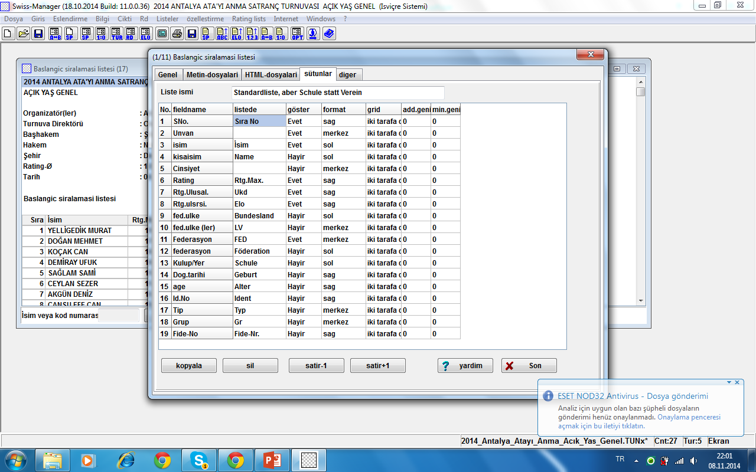

Slide 61
Yazdırma Menüsü Ayarları
Diğer

Slide 62
Listeler

Slide 63
Listeler

Slide 64
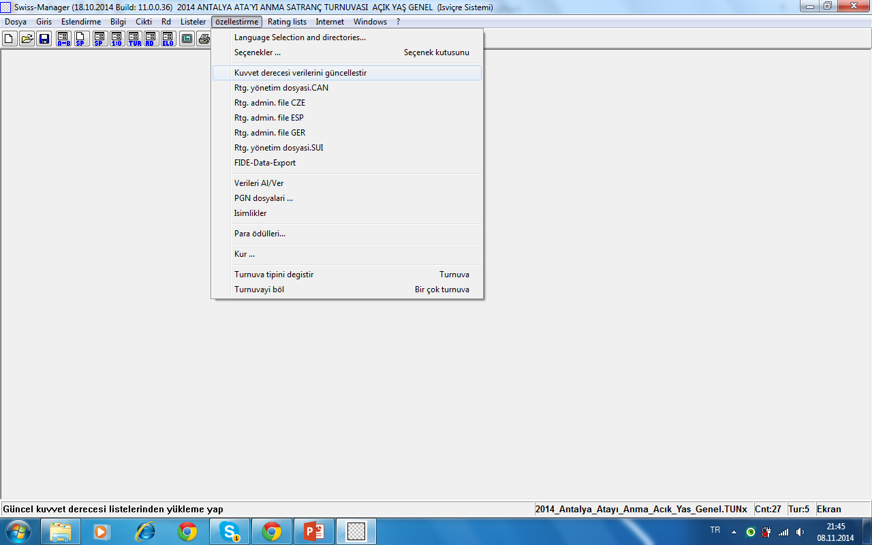

Slide 65
Özelleştirme
Language Selection And Directories
Seçenekler
Dil seçimi yapılır.
Language Selection and directories giriniz.
Ülke seçiniz.
Tamamı tıklayınız.
Genel: kısmından;
Dosya listesini silebilirsiniz.
Varsayılan ayarlara dönebilirsiniz.
Turları silebilirsiniz.
2. Seçim penceresinin Sporcu girişinden;
Sporcu isimleri dönüştürülür.
Takım isimleri dönüştürülür.
Seçim yaparak, güncellemeyi tıklayınız.
Seçim: Penceresinin Listeler kısmından;
Skor çıktıları seçilir.
Hükmen çıktıları seçilir.
Tamam tıklanır.
Varsyılan ayarlar ,seçilerek varsayılan ayarlara dönülür.

Slide 66
Özelleştirme
Elo Güncellemesi
Ukd Güncellemesi
Swiss-Manager sayfasından özelleştirme bölümünü seçiniz.
Kuvvet derecesi verilerini güncelleştir ceçiniz.
Güncellenen bilgi kısmından Key=FIDE-Identnummer seçiniz.
FIDE seçiniz.
Güncellemeye başla seçiniz.
Günceleme listesi sayfada açıldığında listeyi inceleyip sayfadan çıkınız.
FIDE Güncellemesinden önce sporcuların Fide-no’su girilmelidir.
Swiss-Manager sayfasından özelleştirme bölümünü seç.
Kuvvet derecesi verilerini güncelleştir seç.
Güncellenen bilgi kısmından Key=Identnummer seç.
TUR (ADD1) seç.
Güncellemeye başla seç.
Günceleme listesi sayfada açıldığında listeyi inceleyip sayfadan çık.
UKD Güncellemesinden önce sporcuların T.C. Kimlik Numaraları girilmelidir.

Slide 67
Özelleştirme
Turnuva Tipini Değiştir
Turnuvayı Böl
Turnuva tipini değiştirir.
İsviçre Sistemi, Bireysel Döner Turnuvaya değiştirir.
Takım İsviçre Sistemi,Takım Döner Turnuvaya değişir.
Turnuvayı böler.

Slide 68
Özelleştirme

Slide 69
Özelleştirme

Slide 70
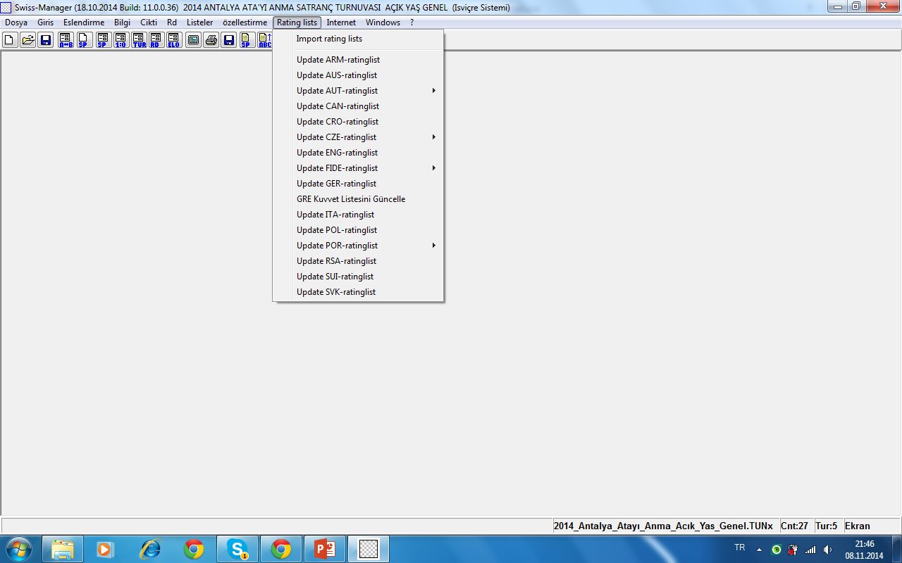

Slide 71
Rating Lists
Elo Yükleme
Ukd Yükleme
Swiss-Manager sayfasından Rating lists bölümünü seç.
Inport rating lists gir.
Kuvvet derecesi listesi güncelleme sayfası açılacak.
Inport rating lists gir.
Kuvvet derecesi listesinden FİDE seç.
Kuvvet derecesi listesinin alınacağı dosyayı seç kısmında http://ratings.fide.com/download/players_list.zip sayfası çıkacaktır.
Bilgisayar internete bağlı ise bu adresten elo yüklemesi yapılması önerilir.
Almaya başlayı tıklayarak yükleme yapılır.
Elo listesi sayısı göründüğünde tamamı tıkla çık.
Swiss-Manager sayfasından Rating lists bölümünü seç.
Inport rating lists gir.
Kuvvet derecesi listesi güncelleme sayfası açılacak.
Inport rating lists gir.
Unicode-versiyonu seç(işaretle).
Kuvvet derecesi listesinden ADD1 seç.
Kuvvet derecesi listesinin alınacağı dosyayı seç kısmından seçi tıklayarak ukd nat dosyasını seç.
Short name kısmına TUR yaz.
Almaya başlayı tıklayarak yükleme yapılır.
Ukd Nat listesi sayısı göründüğünde tamamı tıkla çık.

Slide 72
Rating Lists
Nat Dosyası Yükleme
Nat Dosyası Hazırlama
Swiss-Manager sayfasından Rating lists bölümünü seç..
Inport rating lists gir.
Kuvvet derecesi listesi güncelleme sayfası açılacak.
Inport rating lists gir.
Unicode-versiyonu seç(işaretle).
Kuvvet derecesi listesinden (ADD2,ADD3...) seç.
Kuvvet derecesi listesinin alınacağı dosyayı seç kısmından seçi tıklayarak Sporcu Nat listesi dosyasını seç.
Short name kısmına TUR yaz.
Almaya başlayı tıklayarak yükleme yapılır.
Sporcu Nat listesi sayısı göründüğünde tamamı tıkla çık.
Swiss-Manager sayfasının Giriş bölümünden Sporcuları Gire gir.
Özel-seçimi seç.
Kuvvet derecesi listesinden ADD2 seç.
Arama başlat seç.
Liste göründüğünde kabul eti seç.
Tamamı tıkla ve sayfadan çık.
Nat dosyası excel‘de hazırlanmalıdır.
Excel’de hazırlanan sporcu listelerinin sutün başlıkları ingilizce karekter olarak yazılır.
T.C.Kimlik No (ID_No), Adı (First Name), Soyadı (Last Name),Doğum Tarihi (Birthday), Cinsiyet (Sex) , Ülke (Fed) , Ukd (Rtg_Nat), Elo (Rtg_Int) , Fide No (Fide_No), Kulüp No (Clubnumber), Kulüp Adı (ClubName) yazınız.
Listeden swiss’e aktaracağınız başlıkları değiştirmeniz yeterlidir. Diğer başlıklar Türkçe kalabilir.

Slide 73
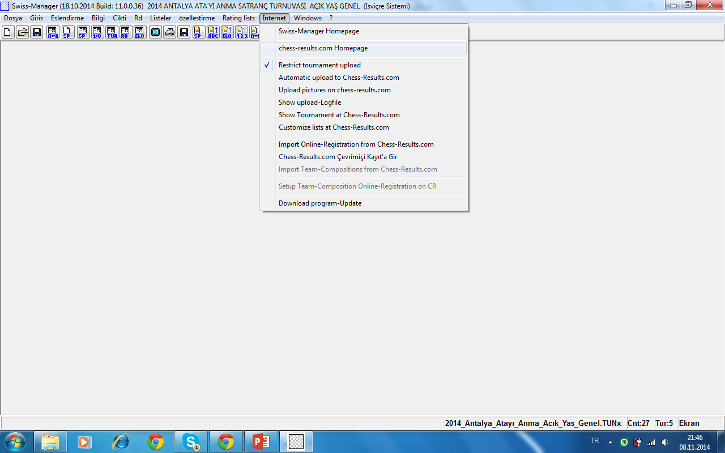

Slide 74
Internet
Swiss-Manager Homepage
Chess-Results.com Homepage
Swiss-Manager Unicode sitesini açar.
Swiss-Manager Unicode yüklemesini yapabilirsiniz.
Turnuvanın internetten yayınlanmasını sağlar.
Turnuvanın yayınlanacağı siteye turnuvanın kaydı yapılmalıdır.
Her tur eşlendirmesinde Chess-Results.com Homepage girerek kayıt yapılır.

Slide 75
